Slide 1
HỌC PHẦN
TRIẾT HỌC MÁC - LÊNIN
CHỦ NGHĨA DUY VẬT LỊCH SỬ
TRIẾT HỌC VỀ CON NGƯỜI

Slide 2
Chương 3
CHỦ NGHĨA DUY VẬT LỊCH SỬ
I. HỌC THUYẾT HÌNH THÁI KINH TẾ - XÃ HỘI
II. GIAI CẤP VÀ DÂN TỘC
III. NHÀ NƯỚC VÀ CÁCH MẠNG XÃ HỘI
VI. Ý THỨC XÃ HỘI
V. TRIẾT HỌC VỀ CON NGƯỜI
Notes:
TS. Tạ Thị Vân Hà

Slide 3
V. TRIẾT HỌC VỀ CON NGƯỜI
1. Khái niệm con ng­ười và bản chất con người
2. Hiện tượng tha hóa con người và vấn đề giải phóng con người
3. Quan hệ cá nhân và xã hội; vai trò của quần chúng nhân dân
4. Vấn đề con người trong sự nghiệp cách mạng ở Việt Nam

Slide 4
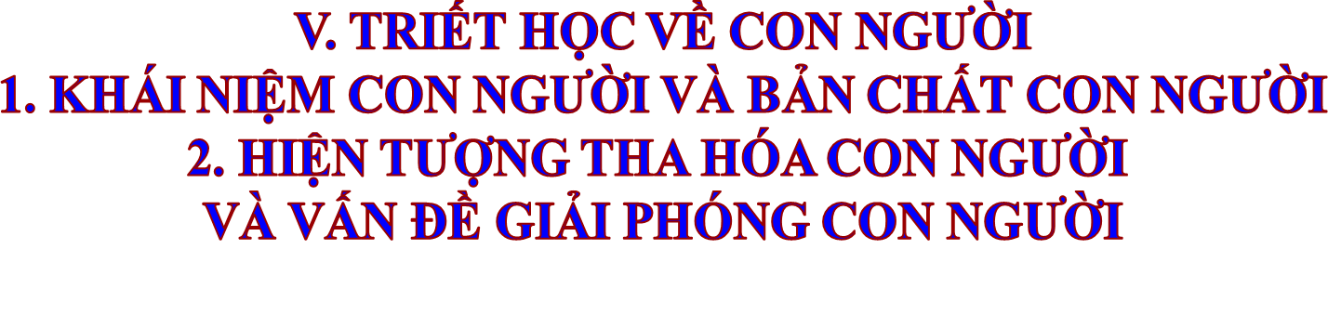



Slide 5
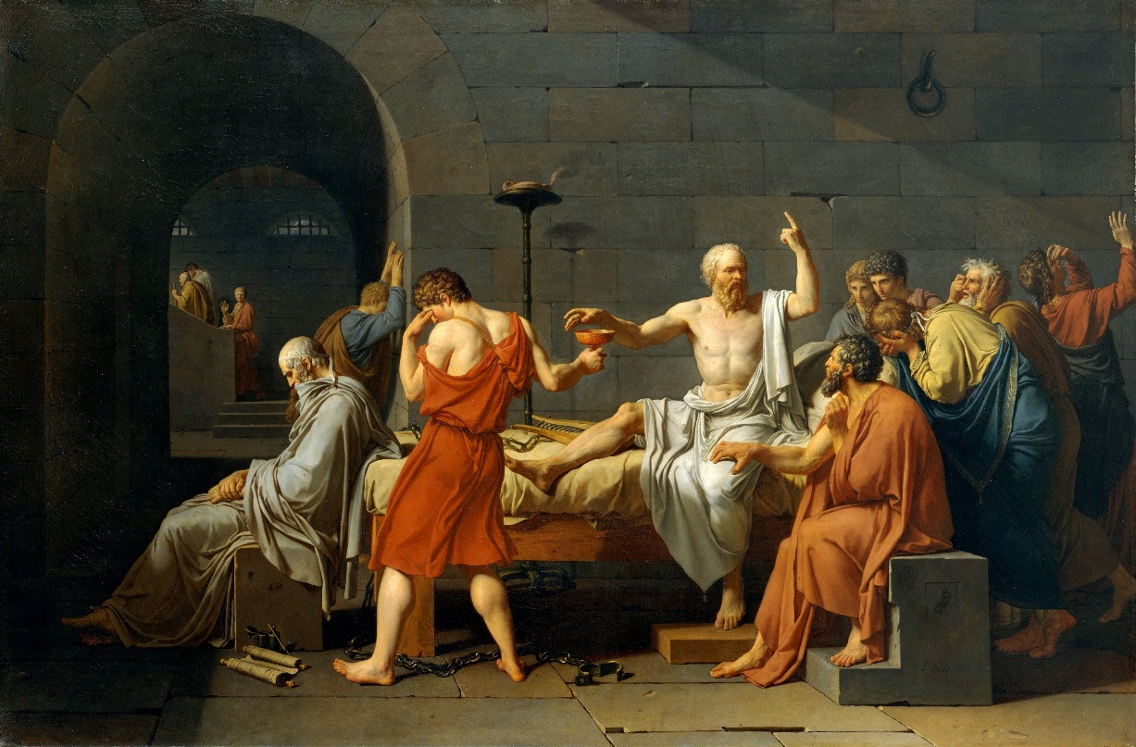
Con người – ta là ai?
Con người – ta tồn tại để làm gì?
Con người – ta đi về đâu?

Slide 6
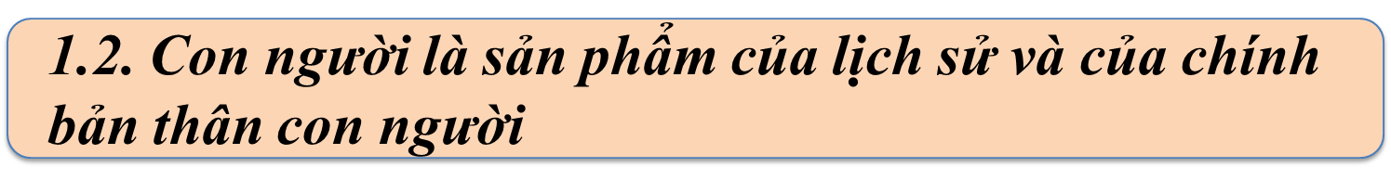
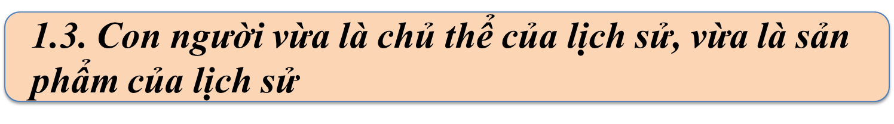
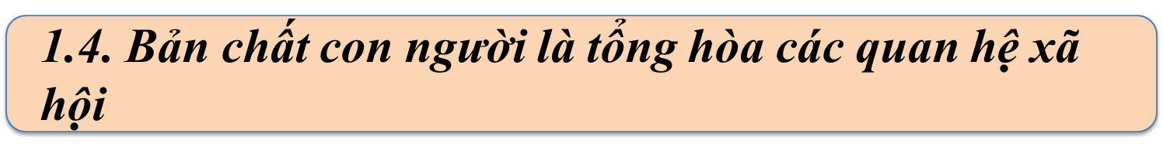
1. KHÁI NIỆM CON NG­ƯỜI
VÀ BẢN CHẤT CON NGƯỜI

Slide 7
1. KHÁI NIỆM CON NG­ƯỜI
VÀ BẢN CHẤT CON NGƯỜI
Con người là thực thể thống nhất giữa mặt tự nhiên và mặt xã hội
“thực thể tự nhiên có tính chất người”
MẶT XÃ HỘI
Con người
CON NGƯỜI
HIỆN THỰC
MẶT TỰ NHIÊN

Slide 8
1. KHÁI NIỆM CON NG­ƯỜI
VÀ BẢN CHẤT CON NGƯỜI
CON NGƯỜI TỰ NHIÊN
CN là bộ phận của tự nhiên, là kết quả quá trình tiến hóa của tự nhiên
CN có hệ thống nhu cầu tự nhiên
CN chịu sự chi phối của quy luật tự nhiên
- Là một bộ phận đặc biệt, quan trọng của giới tự nhiên, nhưng lại có thể biến đổi giới tự nhiên và chính bản thân mình, dựa trên các quy luật khách quan.
- Bằng hoạt động thực tiễn con người trở thành một bộ phận của giới tự nhiên có quan hệ với giới tự nhiên, thống nhất với giới tự nhiên, bởi giới tự nhiên là “thân thể vô cơ của con người”.

Slide 9
1. KHÁI NIỆM CON NG­ƯỜI
VÀ BẢN CHẤT CON NGƯỜI
CON NGƯỜI XÃ HỘI
Lao động (cơ bản)
CN có những hoạt động xã hội
CN chịu sự chi phối của quy luật xã hội
Ý nghĩa nghiên cứu:
- Trong nhận thức và thực tiễn: cần chú ý cả mặt tự nhiên và mặt xã hội của con người, không tuyệt đối hóa mặt nào.
- Trong sự nghiệp đổi mới đất nước: phát triển con người cả về mặt tự nhiên và mặt xã hội; nâng cao đời sống vật chất và văn hóa cho nhân dân.

Slide 10
1. KHÁI NIỆM CON NG­ƯỜI
VÀ BẢN CHẤT CON NGƯỜI
GIỚI TỰ NHIÊN
Con người
Con người lao động sản xuất
LỊCH SỬ XÃ HỘI LOÀI NGƯỜI
Con người vừa là sản phẩm của sự phát triển lâu dài của giới tự nhiên, vừa là sản phẩm của lịch sử xã hội loài người và con người hiện thực đang hoạt động, lao động sản xuất và làm ra lịch sử của chính mình, làm cho họ trở thành những con người như đang tồn tại

Slide 11

1. KHÁI NIỆM CON NG­ƯỜI
VÀ BẢN CHẤT CON NGƯỜI
* Con người là chủ thể của lịch sử
- Không có con người thì không có lịch sử
- Sáng tạo ra các giá trị vật chất và tinh thần
- Động lực thúc đẩy sự phát triển của lịch sử (qua hoạt động thực tiễn)
* Con người là sản phẩm của lịch sử
- Sản phẩm của thời đại đang sống
- Sản phẩm của một nền văn hóa nhất định

Slide 12

1. KHÁI NIỆM CON NG­ƯỜI
VÀ BẢN CHẤT CON NGƯỜI
“Trong tính hiện thực của nó,
bản chất con người là tổng hòa các quan hệ xã hội”
(Luận cương về Feuerbach;
Mác và Ăngghen, t.3, 1995, tr.11)
Lưu ý:
- Không có con người chung chung, trừu tượng phi giai cấp, phi dân tộc, phi thời đại (CN trong không - thời gian cụ thể). Tức là con người hiện thực
- Bản chất con người không nhất thành, bất biến
- Bản chất con người được hình thành, phát triển thông qua các mối quan hệ xã hội hiện thực

Slide 13
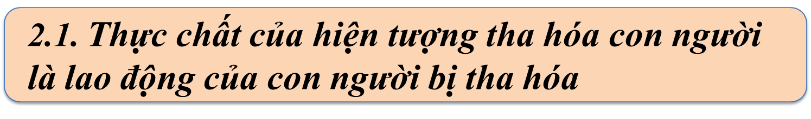
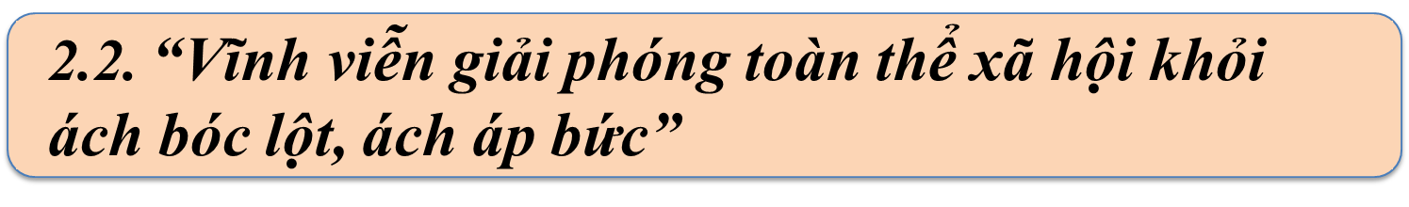
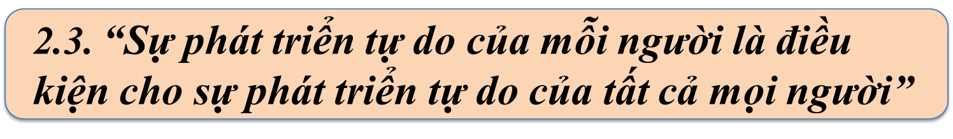
2. HIỆN TƯỢNG THA HÓA CON NGƯỜI
VÀ VẤN ĐỀ GIẢI PHÓNG CON NGƯỜI

Slide 14


2. HIỆN TƯỢNG THA HÓA CON NGƯỜI
VÀ VẤN ĐỀ GIẢI PHÓNG CON NGƯỜI
Tha hóa con người là gì?
- Đó là con người bị đánh mất chính mình

Slide 15
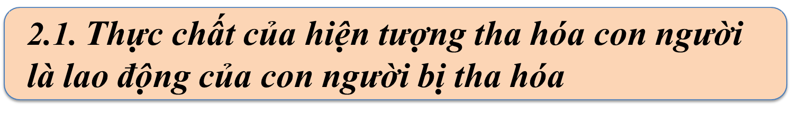


Sản phẩm của lao động từ chỗ để phục vụ con người, để phát triển con người đã bị biến thành lực lượng đối lập, nô dịch và thống trị con người.
Lao động bị cưỡng bức, bị ép buộc bởi điều kiện xã hội. Mặc dù là hoạt động sáng tạo của con người, là đặc trưng chỉ có ở con người, nhưng khi hoạt động nó lại trở thành hoạt động của con vật.

Slide 16


- Quan hệ giữa người và người đã bị thay thế bằng quan hệ giữa người và vật
- Tha hóa trong lao động tất yếu dẫn đến tha hóa trong đời sống tinh thần, sự nô dịch tinh thần, sự cằn cỗi trong tâm hồn con người…
Tha hóa của con người là một hiện tượng lịch sử đặc thù, chỉ diễn ra trong xã hội có phân chia giai cấp. Nguyên nhân gây nên hiện tượng tha hóa con người là chế độ tư hữu về tư liệu sản xuất

Slide 17
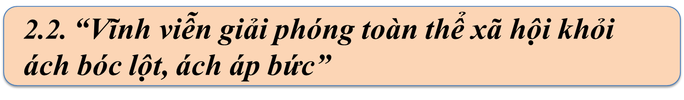
Đây là tư tưởng xuyên suốt,
mục đích cuối cùng của học thuyết Mác - Lênin
- Xóa bỏ chế độ tư hữu - thiết lập sở hữu chân chính, đích thực của con người
Lực lượng: “tinh lực hiện thực của con người” - vai trò lịch sử của giai cấp vô sản
⇨Gắn liền với quá trình hình thành và phát triển của hình thái KT-XH CSCN
“Bất kỳ sự giải phóng nào cũng bao hàm ở chỗ là nó trả thế giới con người, những quan hệ của con người về với bản thân con người”, là “giải phóng người lao động thoát khỏi lao động bị tha hóa”

Slide 18



Điều kiện
Thúc đẩy
- Giải phóng hoàn toàn con người
- Sự phát triển tự do của mỗi người là điều kiện phát triển tự do cho tất cả mọi người (Mác và Ăngghen, t.4, tr.628)

Slide 19


Slide 20
Tài liệu tham khảo:
Giáo trình Triết học Mác-Lênin, dùng cho sinh viên đại học hệ không chuyên lý luận chính trị. Nhà xuất bản Chính trị quốc gia sự thật, 2021.
Giáo trình Triết học Mác-Lênin, dùng cho sinh viên đại học hệ chuyên lý luận chính trị. Nhà xuất bản Chính trị quốc gia sự thật, 2021.
Giáo trình Triết học Mác-Lênin. Nhà xuất bản Chính trị quốc gia, 2010.
Tham khảo tài liệu tiếng Anh tại: http://www.marxists.org/xlang/index.htm
Viện Nghiên cứu con người: Một số kết quả nghiên cứu chủ yếu, Nxb. Khoa học xã hội, Hà Nội, 2014.
Quân đội nhân dân Việt Nam, Tổng cục Chính trị: Triết học Mác-Lênin- Phần II, Chủ nghĩa duy vật lịch sử), Nxb. Quân đội nhân dân, Hà Nội, 2008.

